Slide 1
アセットの読み込み
ルート署名の作成
シェーダーのコンパイルと読み込み
Initialize
頂点入力レイアウトの定義
パイプラインの読み込み
グラフィックスパイプラインステート オブジェクト（PSO）の作成
アセットの読み込み
コマンドリストの作成
Update
頂点バッファの作成
コマンドリストの記録
コマンドリストの実行
頂点バッファビューの初期化
バックバッファの入れ替え
テクスチャの生成
フェンスの作成
Finalize
リソースの利用終了待ち
コマンドリストの記録
コマンドリストのリセット
描画に必要な状態を設定
レンダーターゲットの設定
背景のクリア
ポリゴンの描画

Slide 2

ディスクリプタ
ヒープ
リソース
SRV

Slide 3
D3D12_ROOT_SIGNATURE_DESC
D3D12_ROOT_PARAMETER
D3D12_DESCRIPTOR_RANGE
NumParameters (1) | *pParameters
NumStaticSamplers (1) | *pStaticSamplers
Flags
種類：デスクリプタテーブル(1)
(ピクセルシェーダで見れる)
SRV: t0から1個
D3D12_STATIC_SAMPLER_DESC
ポイントサンプリング

Slide 4
ディスクリプタ
ヒープ
リソース
D3D12_ROOT_SIGNATURE_DESC
D3D12_ROOT_PARAMETER
D3D12_DESCRIPTOR_RANGE
NumParameters (1) | *pParameters
NumStaticSamplers (1) | *pStaticSamplers
Flags
種類：デスクリプタテーブル(1)
(ピクセルシェーダで見れる)
SRV: t0から1個
SRV
D3D12_STATIC_SAMPLER_DESC
ハンドルでつなぐ
ポイントサンプリング

Slide 5
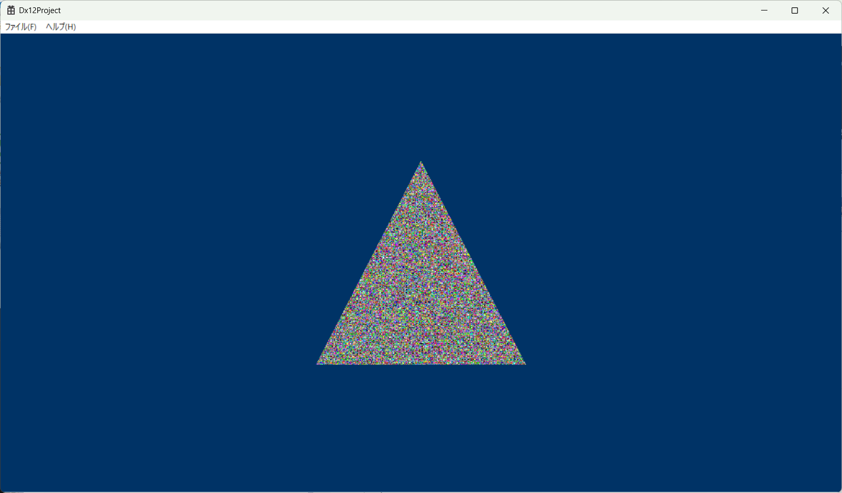

1
O
1
u
(0.5, 0)
-1
1
(0, 1)
(1, 1)
1
-1
v

